Slide 1

“Construindo soluções com LLMs”
Andreia Gaudêncio (CNCA)
Bernardo Malaca (CNCA)
Daniel Moraes (CNCA)
Lisboa, 22 janeiro 2026
Notes:
Andreia

Slide 2

Agenda
Equipa de Suporte Técnico
Conceitos Práticos Sobre LLMs
HPC e Infraestrutura Computacional
Hands-on
Notes:
Andreia

Slide 3


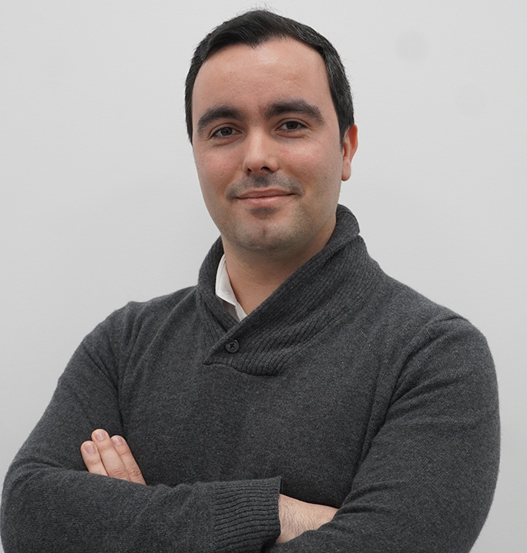
Equipa de suporte técnico
  Dados
  PhD em Eng. Biomédica
  Processamento e classificação de imagens biomédicas
  Software
  PhD em Gestão da Informação
  Geoinformática e classificação de imagens de satélite.
  Apoio técnico
  PhD em Engenharia Física
  4 anos em suporte HPC (1.5 anos no Deucalion e Marenostrum 5)
Andreia Gaudêncio
Daniel Moraes
Bernardo Malaca
​
andreia.sofia.gaudencio@acnca.pt
daniel.moraes@acnca.pt
bernardo.malaca@acnca.pt
Notes:
Andreia

Slide 4
Agenda
Equipa de Suporte Técnico
Conceitos Práticos Sobre LLMs
HPC e Infraestrutura Computacional
Hands-on
Notes:
Andreia

Slide 5
Introdução
Large
Language
Models
Arquitetura com grande número de parâmetros
Processa e produz Linguagem Natural
Modelos matemáticos que aprendem a partir de dados
Notes:
Andreia

Slide 6






Introdução
Como funcionam os LLMs
Dados de
domínio específico
Pré-treino
Fine tuning
Inferência
(Self-Supervised Learning)
Grande volume de dados
(Web, livros, artigos...)
Modelo Base
Modelo Especializado
GPT
ChatGPT
Notes:
Andreia

Slide 7


Introdução
Prevendo a próxima palavra (ou token)
"A Terra gira em torno do Sol"
Modelo Generativo
Prevê (gera) a próxima palavra
Modelo Autoregressivo
Usa palavras previstas anteriormente para prever a próxima
Contexto
Próxima palavra
Suprimido
A Terra gira
em
torno do Sol
A Terra gira em
torno
do Sol
A Terra gira em torno
do
Sol
A Terra gira em torno do
Sol
Treino
Notes:
Andreia

Slide 8
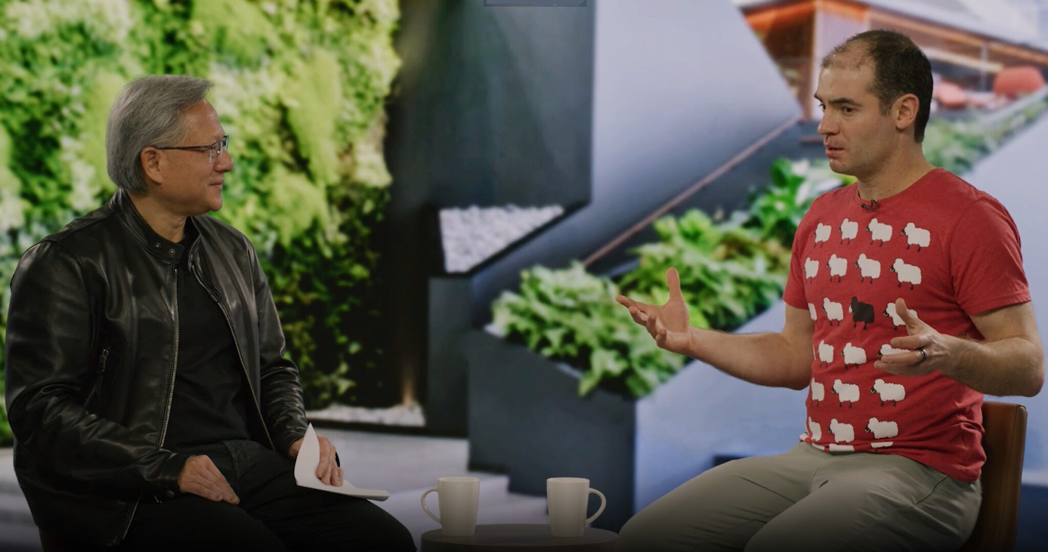





Introdução
Prever a próxima palavra

Slide 9
Introdução
Prevendo a próxima palavra (ou token)
Pergunta: Qual o movimento do nosso planeta no cosmos?
Utilizador: Qual o movimento do nosso planeta no cosmos? Assistente:
Inferência
A
Terra
gira
em
torno
do
Sol
A
0.7
0.2
0.1
Lua
0.1
0.8
0.1
roda
0.3
0.6
0.1
ao
0.1
0.3
0.6
torno
0.8
0.1
0.1
do
0.8
0.1
0.1
lar
0.1
0.2
0.7
O
Terra
gira
a
um
um
eixo
Nosso
Força
tem
em
estado
ser
Sol
Notes:
Andreia

Slide 10
Pré-treino, Fine-tuning e Inferência
Pré-treino
Ensinar o Modelo
Grande quantidade de dados
Custo
Fine-tuning
Ajustar o modelo
Especializar o modelo num dado contexto
Dados próprios
Inferência
Aplicar o modelo
Repetir tarefas
Tempo real
Notes:
Andreia

Slide 11





Exemplos de Utilização
Gerar Conteúdo
Resumir Documentos
Tradução
Classificação
Chatbots
Notes:
Andreia

Slide 12



Exemplos de Utilização
Comércio
Legal
Saúde
Assistente de vendas
Suporte ao cliente
Atendimento personalizado
Análise de contratos
Revisão de documentos
Identificação de precedentes e jurisprudêcia
Documentação e transcrição de registos clínicos
Assistentes virtuais
Resumo do histórico de pacientes

Slide 13




Exemplos de Utilização
Principais Estratégias de Adoção
Prompt Engineering
Criar instruções
especializadas
Assistentes com tom/papel definido
RAG
(Retrieval Augmented Generation)
Consulta de documentação externa
Suporte ao cliente com consulta a manual do produto/serviço
Treinar o modelo para um domínio específico
Modelo com conhecimento médico para apoio no diagnóstico
Fine Tuning
Notes:
Andreia

Slide 14





LLMs
Proprietários (acesso via API)
Acesso aberto
Gemini
ChatGPT
Claude
Llama
Deepseek
Qwen
Integração mais ágil
Privacidade (se corrido localmente)
Desempenho de referência​
Customização ​
Envio de dados sensíveis para a cloud
Custos controlados
Notes:
Andreia
GTP4 especialmente usado para Código, escrita, tarefas mais genéricas
Claude usado para contextos mais complexos, sendo conhecido pela a sua capacidade de raciocínio e ética
Gemini apoia-se em características nativas da Google sendo multimodal
O deepseek é bastante útil na área da matemática e programação
O LLaMA é conhecido pela sua capacidade de resolução de problemas e perceção visual com bastante customização
Mistral é uma opção menos pesadamas ainda assim eficiente e usada com frequência com agentes
Microsoft (Copilot, Azure), Slack (AI features), Notion AI, Zoom (AI Companion), Duolingo (Max tier)
Perplexity (Mistral + in-house), IBM (Llama), Alibaba (Tongyi Qianwen), Governo francês & startups (Mistral)

Slide 15
Agenda
Equipa de Suporte Técnico
Conceitos Práticos Sobre LLMs
HPC e Infraestrutura Computacional
Hands-on
Notes:
Bernardo?

Slide 16




Infraestrutura Computacional: Principais Desafios
LLMs: redes neuronais
  Deep Learning
  Multiplicação de matrizes
Elevado nº de parâmetros
Llama 3.1 (405B)
a₁₁
a₁₂
DeepSeek-R1 (671B)
a₂₁
a₂₂
Qwen3 (235B)
Mistral Large 3 (675B)
GPT-4 (1.76T - est.)

Slide 17
Infraestrutura Computacional: Principais Desafios
LLMs: redes neuronais
  Deep Learning
  Multiplicação de matrizes
Elevado nº de parâmetros
a₁₁
a₁₂
a₁₅
a₁₆
a₁₇
a₁₈
a₁₁
a₁₂
a₁₃
a₁₄
a₂₁
a₂₂
a₂₅
a₂₆
a₂₇
a₂₈
a₂₁
a₂₂
a₂₃
a₂₄
a₃₁
a₃₂
a₃₃
a₃₄
a₃₅
a₃₆
a₃₇
a₃₈
Llama 3.1 (405B)
a₄₁
a₄₂
a₄₃
a₄₄
a₂₁
a₂₂
a₂₁
a₂₂
DeepSeek-R1 (671B)
a₅₁
a₅₂
a₅₃
a₅₄
a₅₅
a₅₆
a₅₇
a₅₈
Qwen3 (235B)
a₆₁
a₆₂
a₁₆₃
a₆₄
a₆₅
a₆₆
a₆₇
a₆₈
a₇₁
a₇₂
a₇₃
a₇₄
a₇₅
a₇₆
a₇₇
a₇₈
Mistral Large 3 (675B)
a₈₁
a₈₂
a₈₃
a₈₄
a₈₅
a₈₆
a₈₇
a₈₈
GPT-4 (1.76T - est.)

Slide 18
Infraestrutura Computacional: Principais Desafios
LLMs: redes neuronais
  Deep Learning
  Multiplicação de matrizes
Elevado nº de parâmetros
a₁₁
a₁₂
a₁₃
a₁₄
a₁₅
a₁₆
a₁₇
a₁₈
a₁₅
a₁₅
a₁₆
a₁₆
a₁₇
a₁₇
a₁₈
a₁₁
a₁₈
a₁₁
a₁₂
a₁₂
a₁₃
a₁₃
a₁₄
a₁₄
a₁₁
a₁₂
a₁₃
a₁₄
a₁₅
a₁₆
a₁₇
a₁₈
a₂₁
a₂₂
a₂₃
a₂₄
a₂₅
a₂₆
a₂₇
a₂₈
a₁₁
a₁₂
a₁₃
a₁₄
a₁₅
a₁₆
a₁₇
a₁₈
a₂₅
a₂₅
a₂₆
a₂₆
a₂₇
a₂₇
a₂₈
a₂₁
a₂₈
a₂₁
a₂₂
a₂₂
a₂₃
a₂₃
a₂₄
a₁₁
a₁₂
a₂₄
a₁₅
a₁₆
a₁₇
a₁₈
a₂₁
a₂₂
a₁₃
a₁₄
a₂₅
a₂₆
a₂₇
a₂₈
a₂₃
a₂₄
a₃₇
a₃₈
a₃₁
a₃₂
a₃₃
a₃₄
a₃₅
a₃₆
a₂₁
a₂₂
a₂₃
a₂₄
a₂₅
a₂₆
a₂₇
a₂₈
a₃₇
a₃₇
a₃₈
a₃₃
a₃₈
a₃₃
a₃₄
a₃₄
a₃₅
a₃₅
a₃₆
a₃₁
a₃₆
a₃₁
a₃₂
a₃₂
a₂₅
a₂₆
a₂₇
a₂₈
a₂₁
a₂₂
a₂₃
a₂₄
a₃₇
a₃₈
a₃₁
a₃₂
a₃₃
a₃₄
a₃₅
a₃₆
a₂₁
a₂₂
a₄₁
a₄₂
a₄₃
a₄₄
a₂₁
a₂₂
a₃₇
a₃₈
a₃₁
a₃₂
a₃₃
a₃₄
a₃₅
a₃₆
a₂₁
a₂₁
a₂₂
a₄₃
a₂₂
a₄₃
a₄₄
a₄₄
a₂₁
a₂₁
a₂₂
a₄₁
a₂₂
a₄₁
a₄₂
a₄₂
a₃₃
a₃₄
a₃₅
a₃₆
a₃₇
a₃₈
Llama 3.1 (405B)
a₃₁
a₃₂
a₄₃
a₄₄
a₂₁
a₂₂
a₂₁
a₂₂
a₄₁
a₄₂
a₅₁
a₅₂
a₅₃
a₅₄
a₅₅
a₅₆
a₅₇
a₅₈
a₄₁
a₄₂
a₄₃
a₄₄
a₂₁
a₂₂
a₂₁
a₂₂
a₅₁
a₅₁
a₅₂
a₅₂
a₅₃
a₅₃
a₅₄
a₅₄
a₅₅
a₅₅
a₅₆
a₅₆
a₅₇
a₅₇
a₅₈
a₅₈
a₄₁
a₄₂
a₄₃
a₄₄
a₂₁
a₂₂
a₂₁
a₂₂
DeepSeek-R1 (671B)
a₅₁
a₅₂
a₅₃
a₅₄
a₅₅
a₅₆
a₅₇
a₅₈
a₆₁
a₆₂
a₁₆₃
a₆₄
a₆₅
a₆₆
a₆₇
a₆₈
a₅₁
a₅₂
a₅₃
a₅₄
a₅₅
a₅₆
a₅₇
a₅₈
a₆₁
a₆₁
a₆₂
a₆₂
a₁₆₃
a₁₆₃
a₆₄
a₆₄
a₆₅
a₆₅
a₆₆
a₆₆
a₆₇
a₆₇
a₆₈
a₅₁
a₅₂
a₅₃
a₅₄
a₅₅
a₅₆
a₆₈
a₆₁
a₆₂
a₁₆₃
a₆₄
a₆₅
a₆₆
a₅₇
a₅₈
Qwen3 (235B)
a₇₃
a₇₄
a₆₇
a₆₈
a₇₁
a₇₂
a₇₅
a₇₆
a₇₇
a₇₈
a₆₁
a₆₂
a₁₆₃
a₆₄
a₆₅
a₆₆
a₆₇
a₆₈
a₇₃
a₇₃
a₇₄
a₇₄
a₇₇
a₇₇
a₇₈
a₇₁
a₇₈
a₇₁
a₇₂
a₇₂
a₇₅
a₇₅
a₇₆
a₆₁
a₆₂
a₁₆₃
a₆₄
a₇₆
a₇₃
a₇₄
a₆₅
a₆₆
a₆₇
a₆₈
a₇₁
a₇₂
a₈₃
a₈₄
a₇₅
a₇₆
a₇₇
a₇₈
Mistral Large 3 (675B)
a₈₁
a₈₂
a₇₃
a₈₅
a₈₆
a₈₇
a₈₈
a₇₁
a₇₂
a₈₃
a₇₄
a₇₅
a₇₆
a₇₇
a₇₈
a₈₃
a₈₄
a₈₄
a₈₇
a₈₇
a₈₈
a₈₁
a₈₈
a₈₁
a₈₂
a₈₂
a₈₅
a₈₅
a₈₆
a₇₁
a₇₂
a₇₃
a₇₄
a₈₆
a₇₇
a₇₈
a₈₁
a₈₂
a₈₃
a₈₄
a₇₅
a₇₆
a₈₇
a₈₈
a₈₅
a₈₆
GPT-4 (1.76T - est.)
a₈₁
a₈₂
a₈₃
a₈₄
a₈₅
a₈₆
a₈₇
a₈₈
a₈₁
a₈₂
a₈₃
a₈₄
a₈₅
a₈₆
a₈₇
a₈₈

Slide 19


Infraestrutura Computacional: Tamanho dos modelos
Qual é o impacto do tamanho de um modelo?
Llama3.1: 405 mil milhões de parâmetros
Mistral-7B: 7 mil milhões de parâmetros
ACC nodes:
4 x H100 64GB
256GB vRAM / node
vRAM = nº parâmetros × nº bits/parâmetro × 1.2 / 8
Para parâmetros de 16 bits (standard):
Llama3.1: 405×16×1.2/8=972GB
Mistral-7B: 7×16×1.2/8=16.8GB

Slide 20
Infraestrutura Computacional: Principais Desafios
$$vRAM = Number of Parameters × Precision/8 × 1.2$$
Memória (vRAM) por modelo
Modelo | Parâmetros | vRAM (bf16)
Mistral-7B | 7B | 17 GB
DeepSeek-R1-Distill-Qwen-14B | 14B | 34 GB
Qwen3-32B | 32B | 77 GB
LLama-3.1-70B | 70B | 168 GB
Qwen3 | 235B | 564 GB
Llama-3.1-405B | 405B | 972 GB
DeepSeek-R1 | 671B | 1.57 TB
Mistral Large 3 | 675B | 1.58 TB
ACC nodes:
4 x H100 64GB
256GB vRAM / node
Single GPU
Single Node
Multi GPU
Multi Node Multi GPU

Slide 21
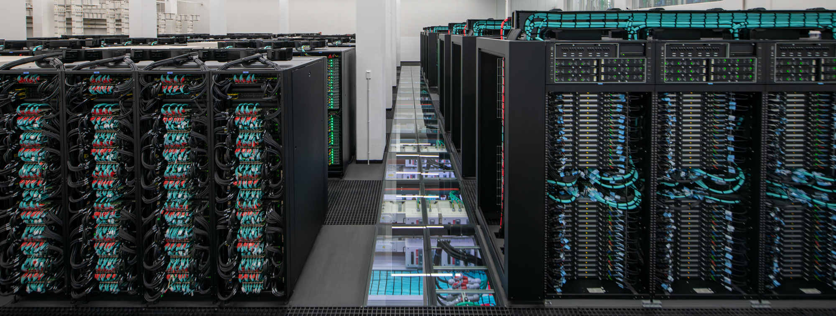
Infraestrutura Computacional: Principais Desafios
É possível pensar em ter algo localmente (em cada empresa)?
Modelos maiores necessitam de infraestrutura complexa
Treinos beneficiam de sistema cloud/HPC (não escala com nº utilizadores)
Infraestrutura (fora GPU)
Armazenamento
Networking
Energia
Arrefecimento
Marenostrum 5, Barcelona
Notes:
- LLMs são potentes, mas pesados, caros e difíceis de colocar em produção — especialmente em ambientes com poucos recursos.
Limitações de Memória
Modelos de linguagem grandes (LLMs) exigem uma quantidade substancial de memória para processar grandes volumes de informação, o que dificulta sua implantação em dispositivos com restrição de memória, como smartphones.
2. Tamanho Elevado dos Modelos
O armazenamento desses modelos pode demandar centenas de gigabytes. O uso de GPUs de alto desempenho e paralelismo básico de dados muitas vezes não é suficiente; estratégias alternativas, como paralelismo por pipeline e paralelismo de modelo, envolvem trocas entre funcionalidades, facilidade de uso e eficiência de memória/processamento.
3. Desafios de Escalabilidade e Requisitos de Largura de Banda
A escalabilidade é essencial para LLMs e costuma ser alcançada por meio de paralelismo de modelo (MP), dividindo o modelo entre várias máquinas. A inferência distribuída amplia essa abordagem para tarefas em larga escala. No entanto, o MP é eficiente dentro de um único nó, mas seu desempenho degrada significativamente em ambientes multi-nó devido ao alto custo de comunicação entre máquinas. A implantação de LLMs envolve múltiplas requisições de rede entre servidores, gerando latência que reduz a velocidade, aumenta os tempos de resposta e prejudica a experiência do usuário e a eficiência geral.
Estima-se que o custo operacional diário do ChatGPT seja de cerca de US$ 700.000. À medida que cada nova versão desses modelos aumenta de tamanho, as empresas enfrentarão custos energéticos cada vez maiores, além dos impactos ambientais negativos associados.

Slide 22

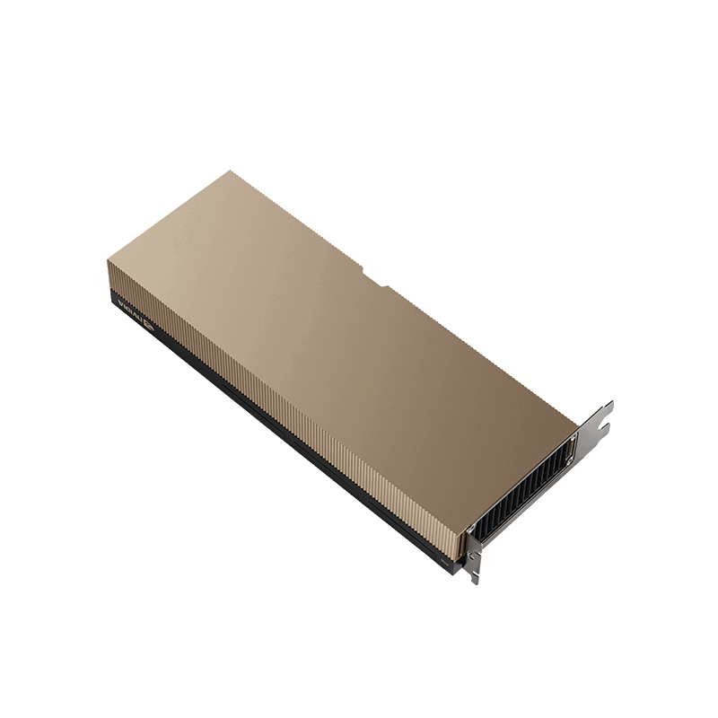

Infraestrutura Computacional: Mare Nostrum 5
Partição acelerada GPU (ACC)
1120 nós
2 x Intel Sap. Rapids 8460Y+ (40 cores)
512 GB memória
4 x NVIDIA H100 64 GB
 | NVIDIA H100 (GPU) | Intel Xeon Platinum 8460Y+ (CPU)
Cores | 14,592 | 40
Memory Bandwidth | 3.35 TB/s | 307 GB/s
FLOPS (FP64) | 34 - 67 TFLOPS | < 3 TFLOPS
Memory | 80 GB (64GB) | 4 TB
Upgrade previsto para final do
1º Semestre 2026

Slide 23



MareNostrum 5, with AI upgrade
Consórcio:
Public Services
Compute partitions
Network: Ethernet / Infiniband
I/O Subsystem
Espanha
Portugal
Turquia
Sistema de ficheiros de alta performance
Nós login HPC
Computação HPC sem GPU
External Data Transfer Servers
Data Pre & Post Processing Nodes
NextGen GPP
Duas partições: treino e inferência
HPS-AI: Sistema de ficheiros de alta performance para inteligência artificial
Tudo integrado atrás de uma rede rápida
Servidores específicos. transferências
VM
VM
NextGen ACC
Computação HPC com GPU
Sistema de ficheiros
especializado para IA
Utilizador Português
Serviços Cloud
VM
VM
Partição treino IA
AI Infiniband/NVLINK
Partição inferência IA
Storage por HTTP (S3)
BSC Backup & Archive
Nós login IA
Servidores para transferência
Administrative services
Monit. HPC
HPC Scheduling
AdminCluster
HPC Fabric Manager
EuroHPC Sysadmin & Suporte utilizador
Monitorização IA
AI Scheduling
AI Fabric Manager

Slide 24
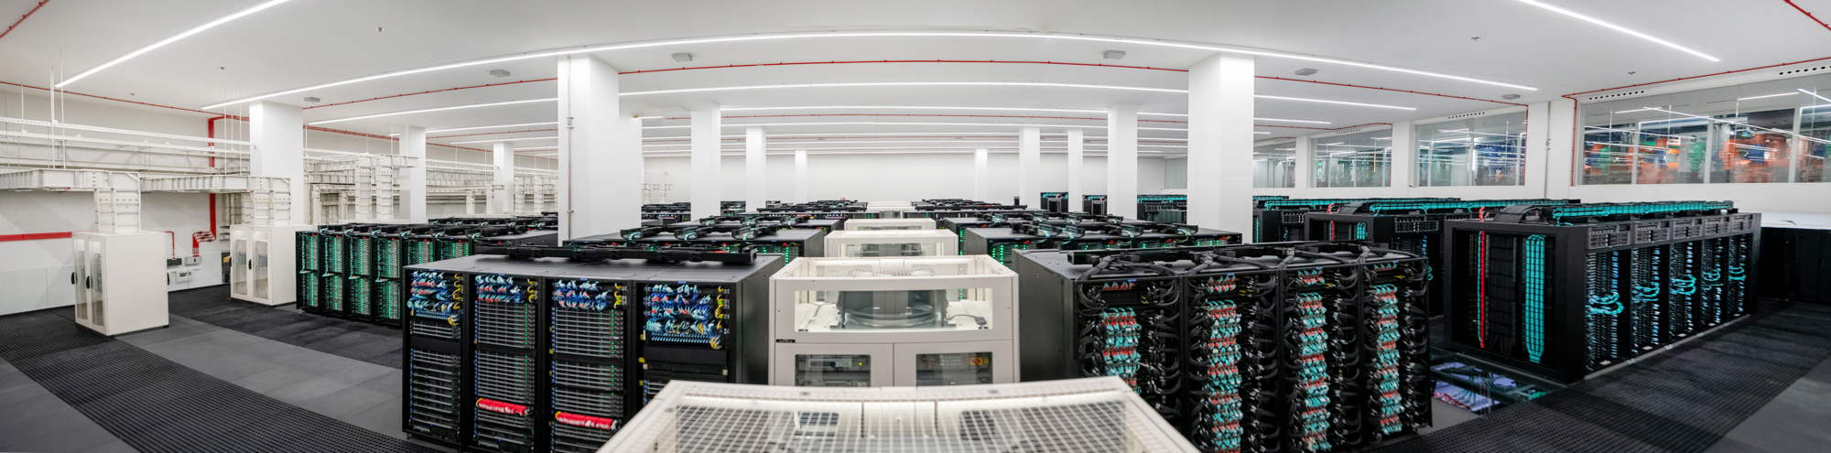
HPS-AI
Spectrum Scale
  15.66 PB, 4.3TB/s read, 2.1 TB/s write
  18 x 48 x 2,5” 30TB NVMe drives
  119 GB/s Write; 239 GB/s Read
VAST Data, Experimental
  1 PB
  26 x EBOX138
  200 GB/s write, 400 GB/s read
MareNostrum5
AI upgrade
Partição treino
1320 Nvidia GB200 (186 GB vRAM)
7TB disco por GPU
CPU Nvidia Grace (960 GB RAM)
Partição inferência
576 Nvidia GB300 (288 GB vRAM)
7TB disco por GPU
CPU Nvidia Grace (960 GB RAM)
 | Racks | Cooling | Nodes |  | Processor/Accelerator |  | Memory | Local Drive | High-Perf. Network
 |  |  | Total | per rack
NVL4 GB200 training | 15 | DLC RDHX | 330 | 22 | 2 × NVIDIA Grace | 144c @ 3GHz | 960 GB LPDDR5X ECC | 2 × 1.92 TB (OS, RAID1) + 4 × 7.68 TB (Data) → 34.56 TB raw per node | 2 × XDR800 (1 link per 2 GPUs) 1 × NDR200 (200 Gb/s) to AI storage fabric 1 × NDR200 (200 Gb/s) to AI storage fabric 1 × 200 GbE (BlueField-3 DPU) 1 × 1 GbE OOB (BMC/IPMI)
 |  |  |  |  | 4x Nvidia Blackwell B200 4x186 GB HBM3e
NVL72 GB300 inference | 8 | DLC RDHX | 144 | 18 | 2 × NVIDIA Grace | 144c @ 2GHz | 960 GB LPDDR5X ECC | ≥7.68 TB per GPU → ~30 TB per node | 4 NLINK5 per GPU (per node) 4 × InfiniBand XDR800 (1 per GPU) 1 × BlueField-3 DPU dual-port: – Port 1 as NDR200 (200 Gb/s) to storage fabric – Port 2 as 200 GbE to cluster/data-control 1 × GbE via BMC (OOB management)
 |  |  |  |  | 4 x NVIDIA Blackwell Ultra GPUs (B300 NVL72), 4 × 288 GB HBM3e

Slide 25




Infraestrutura Computacional: Mare Nostrum 5
Mare Nostrum – Nova partição dedicada a IA
Hardware
Nvidia B200/B300
Acesso
simplificado
Partição especializada de inferência
Monitorização em tempo real
Acessos prolongados

Slide 26







Como se utiliza uma máquina destas (ao dia de hoje)?
#!/bin/bash
#SBATCH --job-name=trainmodel
#SBATCH --account=exampleaccount
#SBATCH --partition=normal-a100-40
#SBATCH --time=02:00:00
#SBATCH --nodes=6
#SBATCH --gpus=24
#SBATCH --cpus-per-task=32
module load Python/3.10 CUDA/12.6
srun python train_model.py
Login
Scheduler
Recursos
Armazenamento
Fila

Slide 27
Como se utiliza uma máquina destas?
Login
Scheduler
Recursos
Armazenamento
Fila

Slide 28

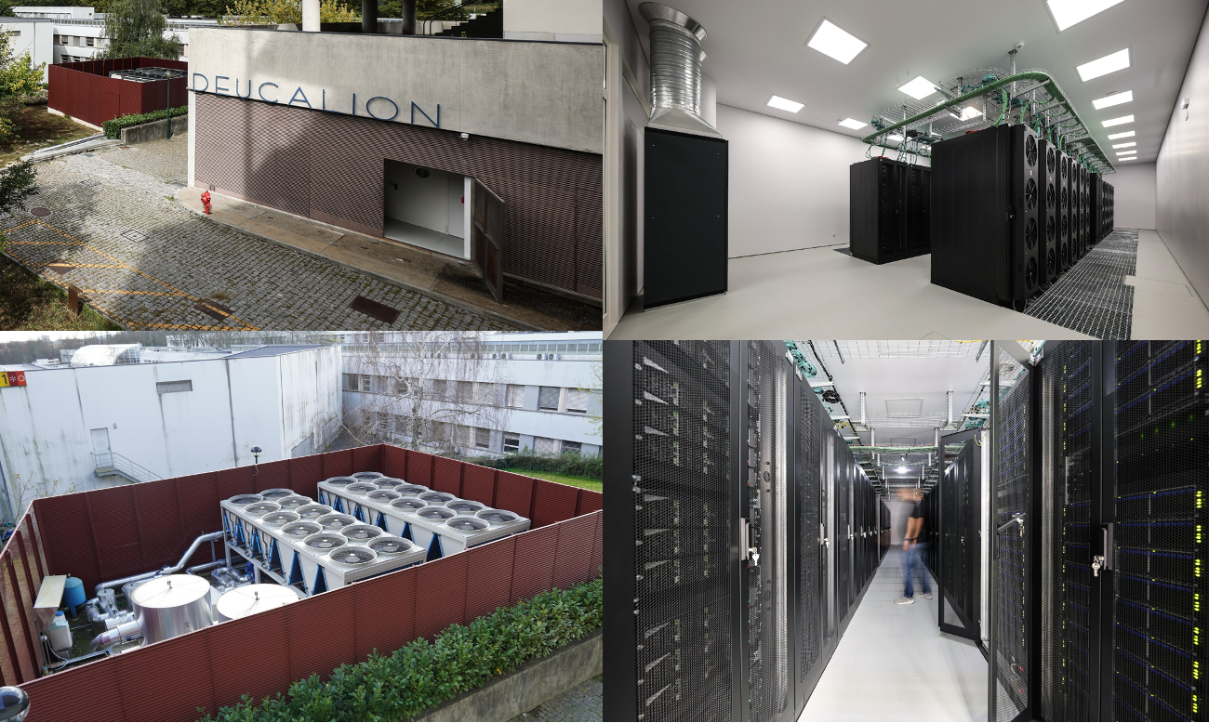
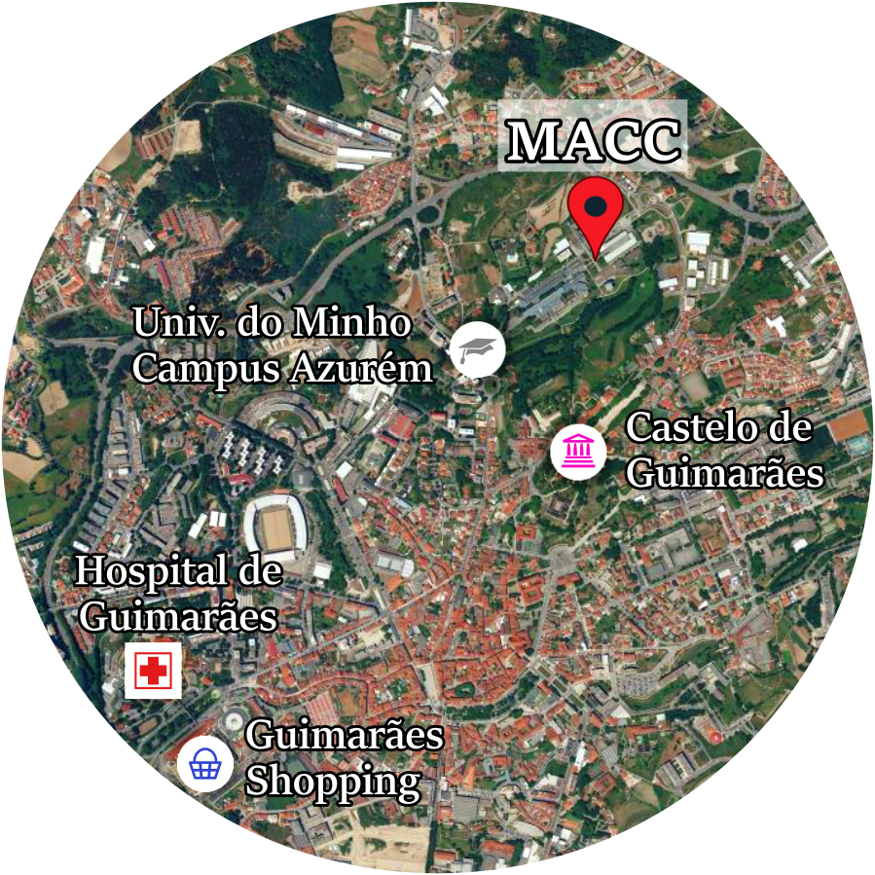

Hands-on com supercomputador português
Deucalion

Slide 29


Deucalion em números
+ 1 200
UTILIZADORES
+ 350
PROJECTOS NACIONAIS & EUROHPC
Incluindo > 30 PMEs
+ 340 M
CPU horas
Mais de 600M alocadas
Notes:
Andreia

Slide 30
Para o futuro
A futura expansão IA da máquina vai ter modelos de acesso mais simples e dedicados para empresas e administração pública
O vosso input é muito importante para tentarmos moldar a máquina para as vossas necessidades

Slide 31
Demonstração Hands-On
Notes:
Andreia

Slide 32

Wi-Fi
Rede:
eduroam
Username:
llm@guest
Password:
2026!!llm

Slide 33



Solução
"Construindo Soluções com LLMs"
Solução
Chatbot para suporte técnico do Deucalion
Método
Fine tuning supervisionado (LoRA)
Dados de treino
Pergunta-Resposta - documentação do Deucalion
Modelo base:
Llama-3.1-8B-Instruct
Supervised Fine Tuning
Modelo Ajustado

Slide 34




Solução
Método
Fine Tuning
Customização do modelo com conhecimento específico (informação técnica sobre o Deucalion)
LoRA (Low-Rank Adaptation)
Evita ajustar todos os parâmetros do modelo base
Treina apenas alguns parâmetros adicionais (adapter)
Eficiente
Evita risco de "catastrophic forgetting"
$$M ×$$
$$r$$
$$N × r$$
$$M × N$$
x
$$LoRA\left(A,B\right)= A ×B=∆W$$

Slide 35
Solução
Dados de treino
fine_tuning/training_data/data.jsonl
{"messages":
  [
  {"role": "user", "content": "What is the command for billing?"},
  {"role": "assistant", "content": "Run the command `billing` to get billing information."}
  ]
}
...
Atenção!
Poucos exemplos (215)

Slide 36


Solução
Bibliotecas e Configuração do Ambiente
Transformers
PEFT
TRL
Datasets
Container Singularity
("Docker" para HPC)
PyTorch
CUDA

Slide 37

Checkpoints
1. Abrir shell no Open OnDemand
2. Copiar repositório e correr job hello world
3.1. Experimentar chat com modelo base
3.2. Correr o Fine Tuning do modelo
3.3. Experimentar chat com modelo ajustado

Slide 38




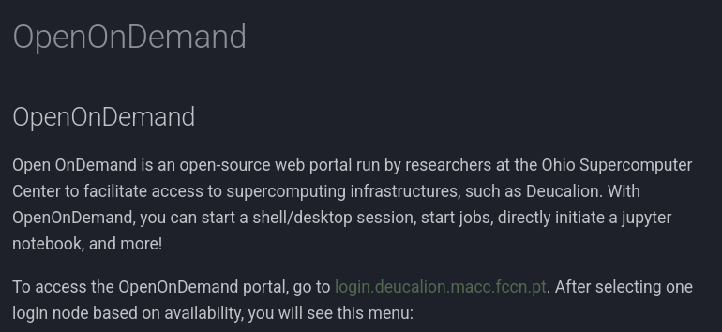
Links Úteis
GitLab repo:
https://gitlab.acnca.pt/cnca/aif-pt/baif-llm-workshop
Deucalion Open OnDemand
https://ood.deucalion.macc.fccn.pt
Google "deucalion open ondemand"

Slide 39
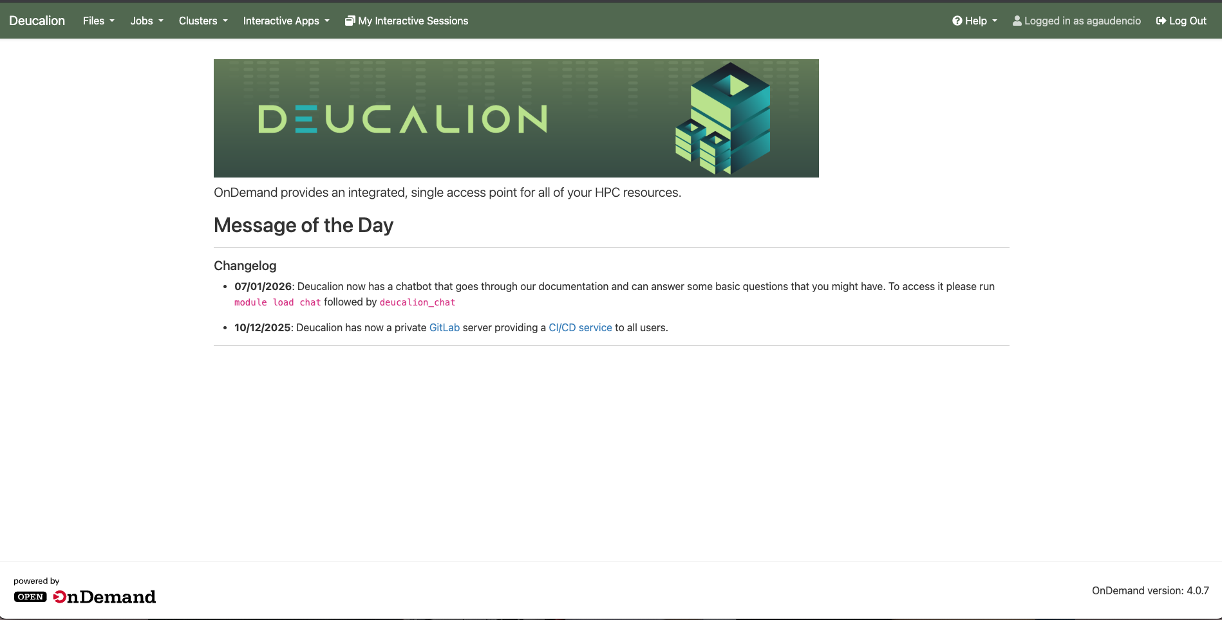

1. Abrir shell no Open OnDemand
Deucalion's OOD

Slide 40

1. Abrir shell no Open OnDemand

Slide 41
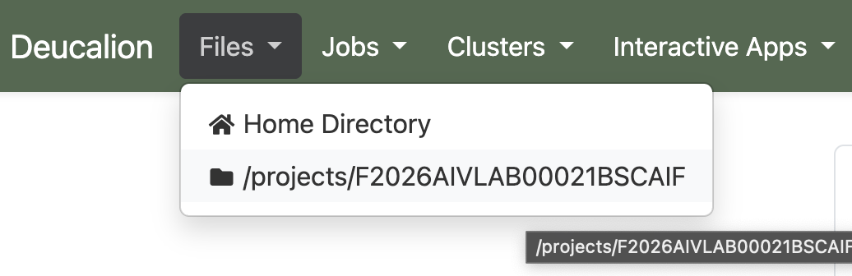
1. Abrir shell no Open OnDemand

Slide 42
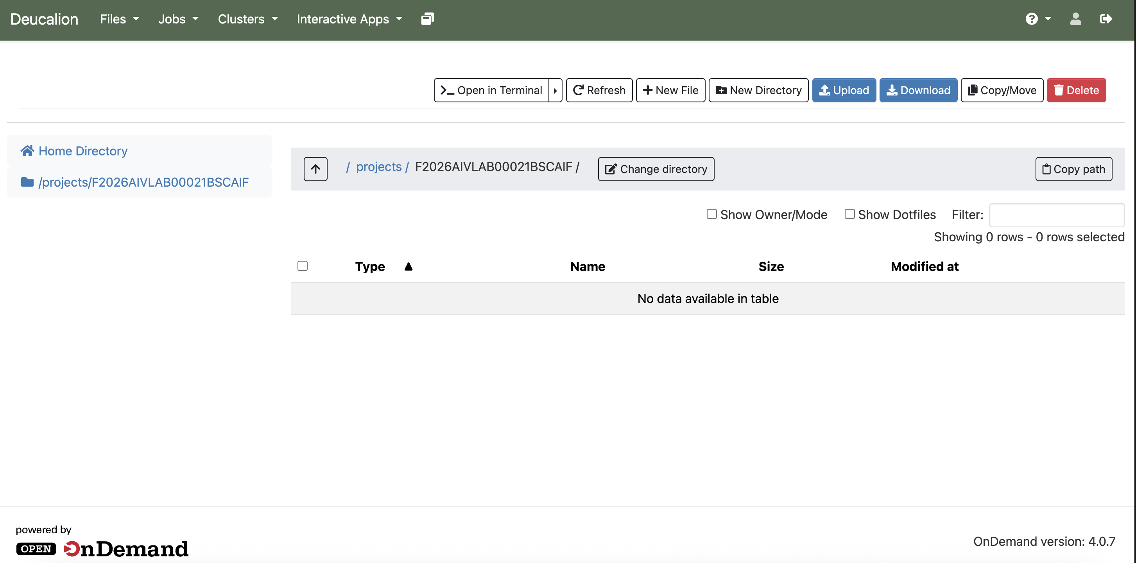
1. Abrir shell no Open OnDemand

Slide 43
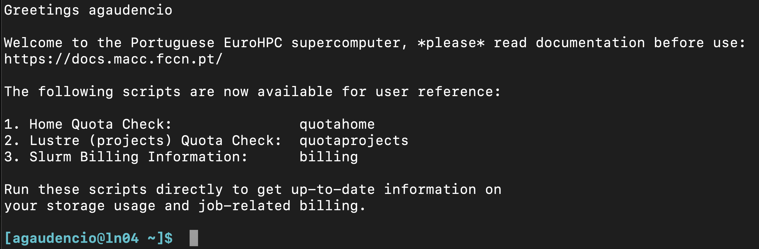
1. Abrir shell no Open OnDemand

Slide 44
Checkpoints
1. Abrir shell no Open OnDemand
2. Copiar repositório e correr job hello world
3.1. Experimentar chat com modelo base
3.2. Correr o Fine Tuning do modelo
3.3. Experimentar chat com modelo ajustado

Slide 45
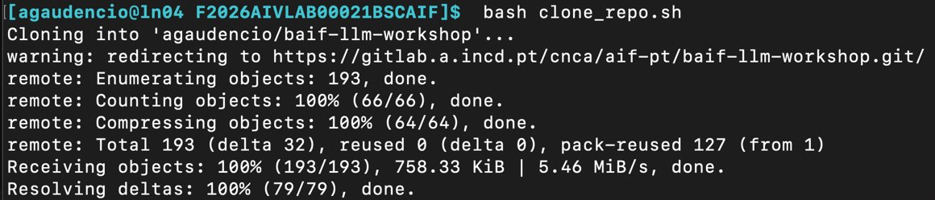
2. Copiar repositório e correr job
Clone Workshop Repository
bash clone_repo.sh

Slide 46
2. Copiar repositório e correr job
[user@ln02 F2026AIVLAB00021BSCAIF]$ cd $USER
Muda a diretoria para a pasta do utilizador
[user@ln02 user]$ ls
Lista os ficheiros e pastas existentes nessa diretoria
[user@ln02 user]$ cd baif-llm-workshop
[user@ln02 baif-llm-workshop]$ ls
[user@ln02 baif-llm-workshop]$ cat hello_world.sh
Permite visualizar o conteúdo de um ficheiro

Slide 47
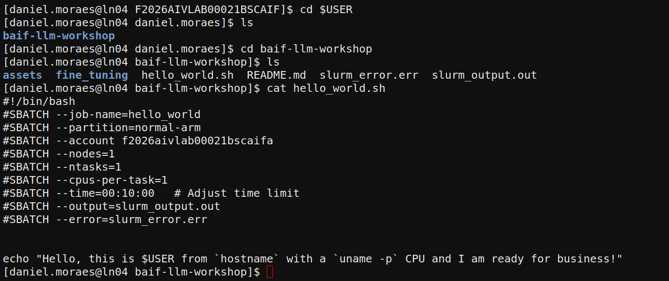
2. Copiar repositório e correr job

Slide 48
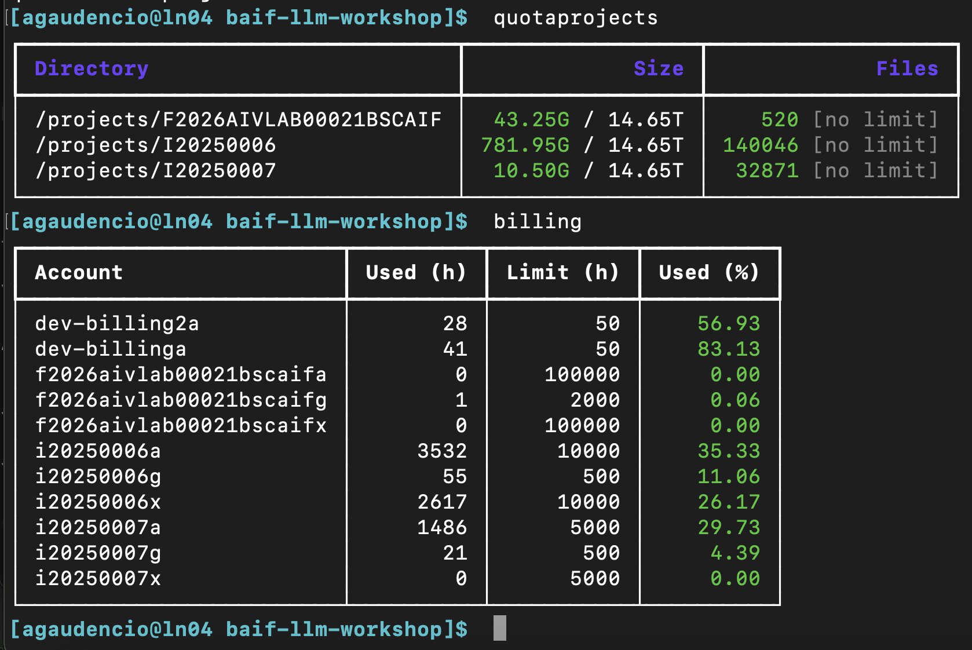
2. Copiar repositório e correr job
[user@ln02 baif-llm-workshop]$ quotaprojects
Verifica a cota de armazenamento da pasta projects
[user@ln02 baif-llm-workshop]$ billing
Verifica a cota de horas de processamento (CPU/GPU)

Slide 49
2. Copiar repositório e correr job
[user@ln02 baif-llm-workshop]$ sinfo -p normal-a100-40
Visualização de informação sobre nós e partições
Especifica a informação de uma partição (neste caso a normal-a100-40)
[user@ln02 baif-llm-workshop]$ sbatch hello_world.sh
Submeter um job
[user@ln02 baif-llm-workshop]$ cat slurm_output.out
Inspecionar o resultado

Slide 50
Checkpoints
1. Abrir shell no Open OnDemand
2. Copiar repositório e correr job hello world
3.1. Experimentar chat com modelo base
3.2. Correr o Fine Tuning do modelo
3.3. Experimentar chat com modelo ajustado

Slide 51
3.1. Experimentar chat com modelo base
[user@ln02 baif-llm-workshop]$ cd fine_tuning
Abrir a pasta fine_tuning
[user@ln02 fine_tuning]$ bash gpu.sh
Entrar num modo interactivo – GPU
[user@gnx502 fine_tuning]$ bash run_inference.sh base
Abrir sessão de chat com modelo base
Aguardar para fazer uma pergunta
Para sair basta escrever “exit”, “quit”, ou premir control+C
Deverá escrever exit novamente para sair do modo interactivo

Slide 52
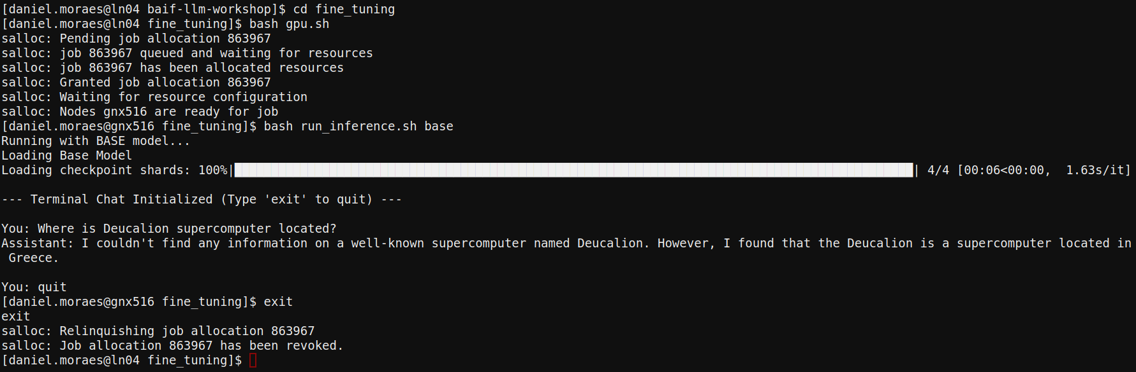
3.1. Experimentar chat com modelo base

Slide 53
Checkpoints
1. Abrir shell no Open OnDemand
2. Copiar repositório e correr job hello world
3.1. Experimentar chat com modelo base
3.2. Correr o Fine Tuning do modelo
3.3. Experimentar chat com modelo ajustado

Slide 54
3.2. Correr o Fine Tuning do modelo
[user@ln02 fine_tuning]$ sbatch run_ft.sh
Submeter o job de fine tuning
[user@ln02 fine_tuning]$ squeue --me
Verificar estado do job na fila
[user@ln02 fine_tuning]$ cat slurm_output.out
Verificar logs de output do job

Slide 55
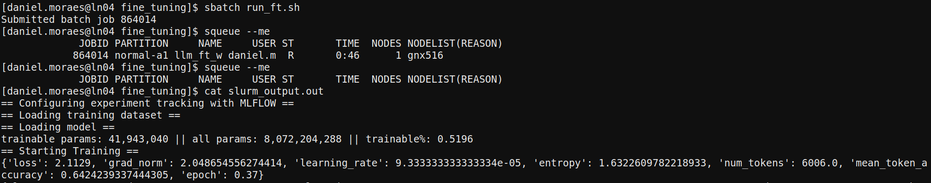
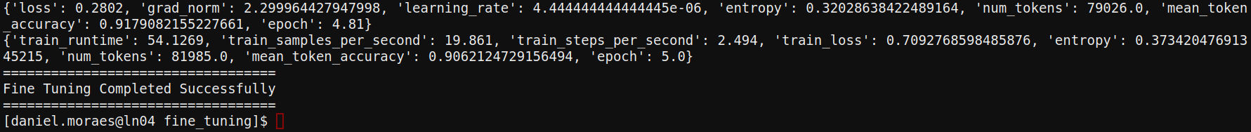
3.2. Correr o Fine Tuning do modelo
...

Slide 56
Checkpoints
1. Abrir shell no Open OnDemand
2. Copiar repositório e correr job hello world
3.1. Experimentar chat com modelo base
3.2. Correr o Fine Tuning do modelo
3.3. Experimentar chat com modelo ajustado

Slide 57
3.3. Experimentar chat com modelo ajustado
Vamos testar o modelo especializado
[user@ln02 fine_tuning]$ bash gpu.sh
[user@gnx502 fine_tuning]$ bash run_inference.sh ft
Aguardar para fazer uma pergunta
Para sair basta escrever “exit”, “quit”, ou premir control+C
Deverá escrever “exit” novamente para sair do modo interactivo

Slide 58
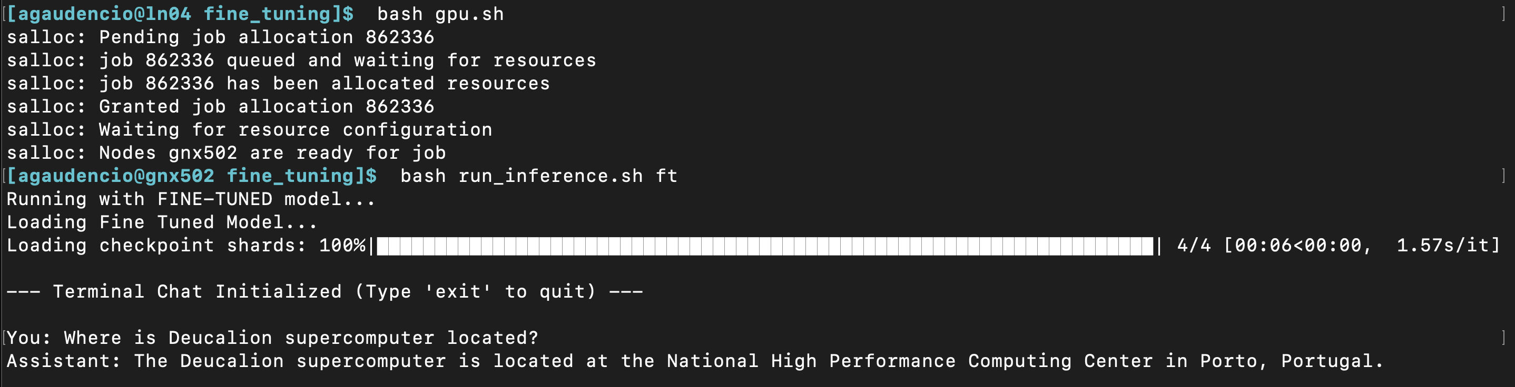
3.3. Experimentar chat com modelo ajustado

Slide 59
Checkpoints
1. Abrir shell no Open OnDemand
2. Copiar repositório e correr job hello world
Fim
3.1. Experimentar chat com modelo base
3.2. Correr o Fine Tuning do modelo
3.3. Experimentar chat com modelo ajustado

Slide 60
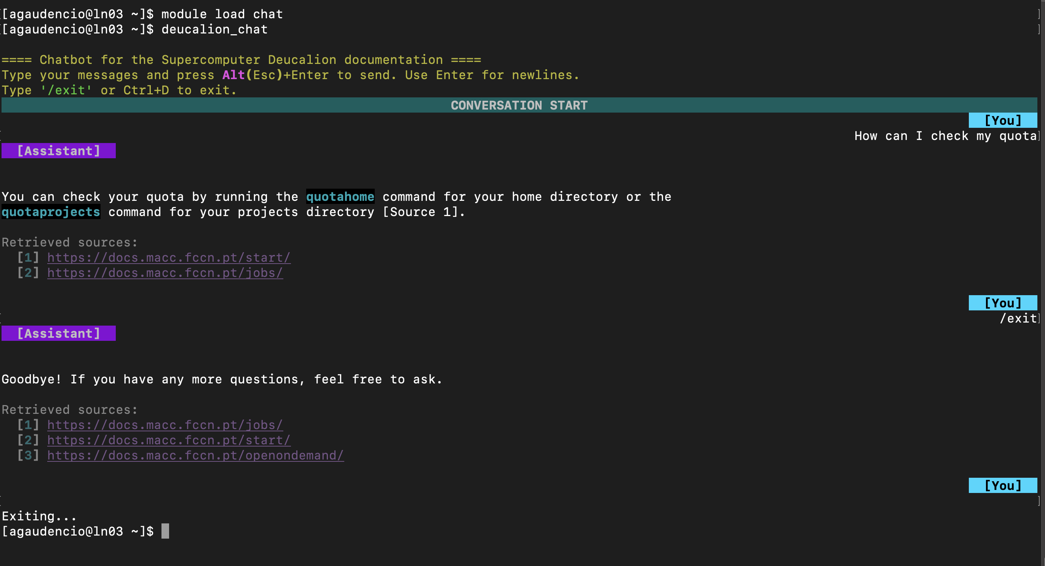
Chatbot Deucalion
module load chat
deucalion_chat
Possíveis perguntas:
How can I check my billing?
How can I check my quota?
How can I use Open onDemand?

Slide 61
Obrigado!
Andreia Gaudêncio
Bernardo Malaca
Daniel Moraes

